Slide 1
Xarxes socials, dades i alternatives en la tecnologia lliure
Jordi Mallach <jordi@mallach.net>
1^{r} Congrés de Sobirania Tecnològica
http://sobtec.cat/

Slide 2
Comencem amb algunes preguntes...
Notes:
Inici amb alçada de mans amb unes quantes preguntes:
Què teniu a la butxaca?
Qui utilitza GMail?
Qui utilitza Google Maps?
Contactes de Google o Google Calendar?
Quin cercador empreu?
Qui té un compte en Facebook? I en Twitter? Instagram?
Quí va fer clic en "Sí, he llegit les condicions d'ús" sense llegir-les?
Qui empra WhatsApp com a mitjà primari de comunicació?

Slide 3
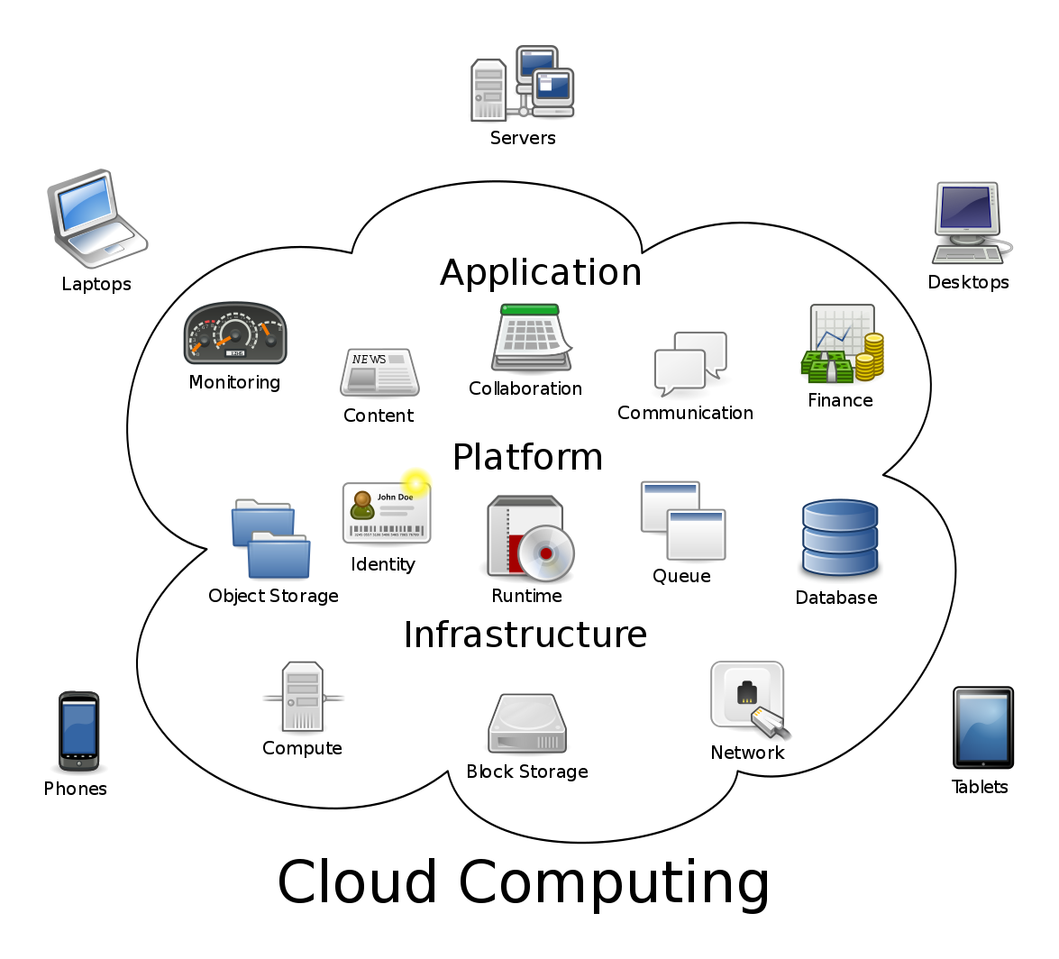
El «núvol»
Notes:
Algú em pot dir què és el núvol?
Aquest és el concepte de núvol, o cloud computing, extret de la Viquipèdia. Els nostres dispositius es connecten màgicament a un núvol invisible que està en el cel i ens ajuda en el nostre dia a dia. És fantàstic!

Slide 4
Cap problema?
Notes:
Qui té consciència que emprar algun d'aquests serveis "gratuïts" és problemàtic?

Slide 5
On està la meua foto?!
Notes:
Què passa quan comparteixes una foto dels teus amics en una manifestació en Gràcia?
La foto ha anat directament al mòbil dels teus contactes?
La foto s'ha emmagatzemat en la xarxa?
Més bé, la foto s'ha emmagatzemat en "el núvol"?
Quants penseu que la foto, de fet, s'ha emmagatzemat en un servidor que no et pertany a tu ni a cap de les persones a qui has enviat la foto?

Slide 6

El «núvol»
Notes:
Bàsicament, el núvol són contenidors de les nostres dades, que no sabem on estan físicament, que no sabem sota quina jurisdicció es troben, que no sabem quan s'esborren, qui ni de quina forma pot accedir a elles. En definitiva, el núvol no existeix, només són megaservidors de grans corporacions.

Slide 7
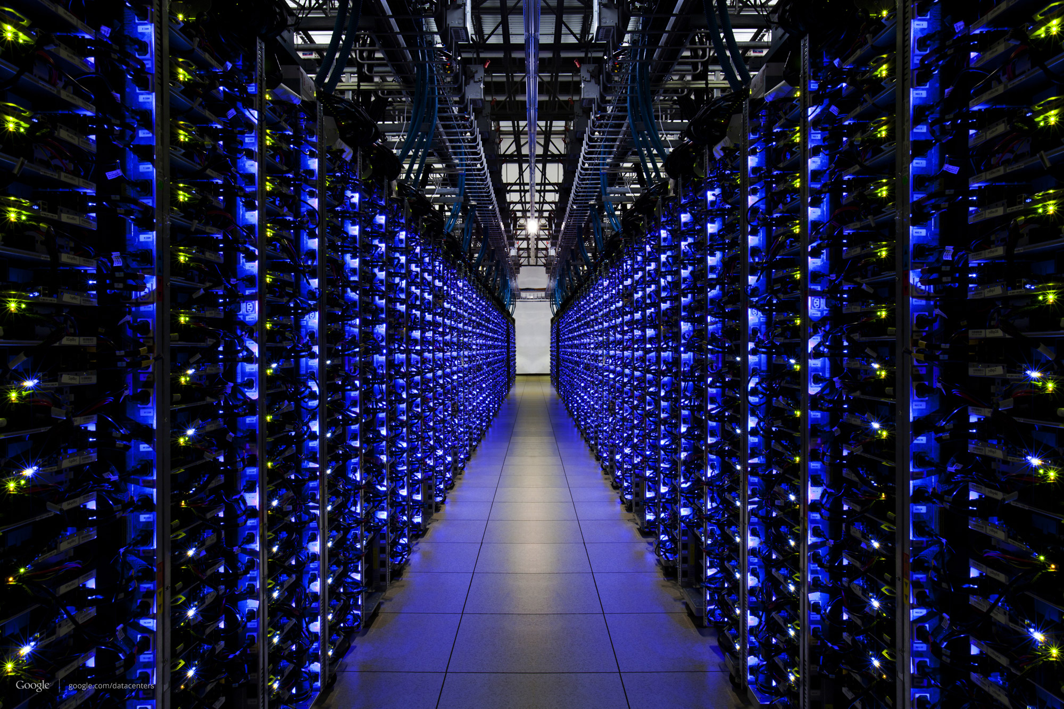
El «núvol»
Notes:
Bàsicament, el núvol són contenidors de les nostres dades, que no sabem on estan físicament, que no sabem sota quina jurisdicció es troben, que no sabem quan s'esborren, qui ni de quina forma pot accedir a elles. En definitiva, el núvol no existeix, només són megaservidors de grans corporacions.

Slide 8
Què podemn fer amb el núvol
Fem una demo!
Carregueu aquesta adreça al mòbil
https://www.google.com/maps/timeline
Notes:
1 minut per visitar aquesta adreça

Slide 9
Què pot fer Google amb el núvol
Recopilar TOTES les nostres ubicacions (es pot desactivar! … N'estem segurs?)
Notes:
Llistat de coses que van sabent de nosaltres

Slide 10
Què pot fer Google amb el núvol
Recopilar TOTES les nostres ubicacions (es pot desactivar! … N'estem segurs?)
Saber on vivim, on treballem, on anem els caps de setmana, en agost, qui és i on viu la parella

Slide 11
Què pot fer Google amb el núvol
Recopilar TOTES les nostres ubicacions (es pot desactivar! … N'estem segurs?)
Saber on vivim, on treballem, on anem els caps de setmana, en agost, qui és i on viu la parella
A quines hores entrem, eixim de casa

Slide 12
Què pot fer Google amb el núvol
Recopilar TOTES les nostres ubicacions (es pot desactivar! … N'estem segurs?)
Saber on vivim, on treballem, on anem els caps de setmana, en agost, qui és i on viu la parella
A quines hores entrem, eixim de casa
Què cerquem a Internet?

Slide 13
Què pot fer Google amb el núvol
Recopilar TOTES les nostres ubicacions (es pot desactivar! … N'estem segurs?)
Saber on vivim, on treballem, on anem els caps de setmana, en agost, qui és i on viu la parella
A quines hores entrem, eixim de casa
Què cerquem a Internet?
https://myaccount.google.com/privacy→ «controls d'activitat» (trobareu de tot 😜!)

Slide 14
Què pot fer Google amb el núvol
Qui ens truca, a qui truquem? Quan?

Slide 15
Què pot fer Google amb el núvol
Qui ens truca, a qui truquem? Quan?
Quins webs visitem? Quina música escoltem?

Slide 16
Què pot fer Google amb el núvol
Qui ens truca, a qui truquem? Quan?
Quins webs visitem? Quina música escoltem?
Què comprem? On?

Slide 17
Un telèfon amb Android és un dispositiu de seguiment
Notes:
Amb tot el que poden fer, un mòbil actual, fent l'ús que per disseny fa tothom, és una eina d'extracció de dades personals que és el regal més apreciat de qualsevol govern o empresa.

Slide 18
Un telèfon amb Android és un dispositiu de seguiment
(Sí, amb un iPhone la cosa és lleugerament millor)
Notes:
(Ho pose en xicotet perquè no vull que em facen fotos defenent Apple, però en aquest aspecte, Apple pot fer gal·la de ser més respectuós amb la privacitat, perquè aquesta empresa no està interessada en les nostres dades personals, així en general, sinó en que comprem 1 mòbil de 900€ cada any. Cadascú té les seues prioritats!)

Slide 19
«Però jo no tinc res que amagar!»
De les «Condicions d'ús» de Facebook:
(que tots vam llegir en el moment d'obrir el compte!)
https://www.facebook.com/terms
«En relación con el contenido con derechos de propiedad intelectual, como fotos y vídeos, […] nos otorgas una licencia no exclusiva, transferible, con posibilidad de ser subotorgada, libre de regalías y aplicable globalmente para utilizar cualquier contenido que publiques en Facebook o en conexión con Facebook. Esta licencia finaliza cuando eliminas tu contenido o tu cuenta, a menos que el contenido se haya compartido con terceros y estos no lo hayan eliminado.»
Notes:
És a dir, que si publiques un relat curt a Facebook, t'ho poden plagiar i fer diners amb ell, perquè sí.
O que si publiques fotos del teu recent nascut, el bebè més bonico del món, poden agafar-la, vendre-la a una agència de publicitat i després descobrir que el teu bebè adorna la secció de puericultura del catàleg de l'ALDI de març...

Slide 20
«Però jo no tinc res que amagar!»
De la «Política de dades» de Facebook:
(que evidentment, també vam llegir en el moment d'obrir el compte!)
https://www.facebook.com/about/privacy/
Compartir información dentro de las empresas de Facebook.
Compartimos la información que tenemos sobre ti dentro del grupo de empresas que pertenecen a Facebook.
Nuevo propietario.
Si cambian la propiedad o el control de la totalidad o de parte de nuestros Servicios o de sus activos, podemos transferir tu información al nuevo propietario.
Notes:
… i a banda, si Facebook, Google o algun altre servei canvia de mans, vés a saber quines noves regles afegeixen, una vegada ja no pots fer per recuperar les teues fotos amb seguretat.

Slide 21
«A mi em té igual, de debò!»
De la «Política de dades» de Facebook:
https://www.facebook.com/about/privacy/
Mostrar y medir anuncios y servicios.
Utilizamos la información de la que disponemos para mejorar nuestros sistemas de publicidad y medición con el fin de mostrarte anuncios relevantes, tanto en nuestros Servicios como fuera de ellos, y medir la eficacia y el alcance de los anuncios y servicios.
Notes:
I com ho sabem tot de tu, t'anem a farcir de publicitat dirigida totes les webs que empren els nostres canals publicitaris.

Slide 22
«A mi em té igual, de debò!»
De les «Condicions d'ús» de Google:
https://www.google.com/intl/ca/policies/terms/
El seu contingut en els nostres Serveis
Si puja, tramet, emmagatzema, envia o rep contingut als nostres Serveis o mitjançant aquests Serveis, concedeix llicència internacional a Google (i als seus col·laboradors) per utilitzar, allotjar, emmagatzemar, reproduir, modificar, crear treballs derivatius [...], comunicar, publicar, exhibir i visualitzar públicament i distribuir aquest contingut.
Modificació i Resolució dels nostres Serveis
Canviem i millorem els nostres Serveis constantment. Podrem afegir o eliminar funcionalitats o característiques i també suspendre o interrompre del tot un Servei. […] Google també podrà deixar de subministrar-li Serveis o bé afegir o crear nous límits als nostres Serveis en qualsevol moment.
Notes:
Si construeixes una part important de la teua vida sobre els nostres serveis, t'informem de que podem canviar-los, eliminar-los o restringir-los per raons arbitràries quan ens done la gana.

Slide 23
«A mi em té igual, de debò!»
De les «Condicions de servei de Google Play»:
https://play.google.com/intl/ca_es/about/play-terms.html
Eliminació o no disponibilitat del Contingut.
[…] Podreu accedir al Contingut que compreu mitjançant Google Play. [...] En alguns casos, Google pot eliminar el Contingut del vostre Dispositiu.
Límits en l'accés als Dispositius.
Google pot imposar ocasionalment certs límits respecte [...] d'aplicacions de software que es poden utilitzar per accedir al Contingut. Google pot registrar i emmagatzemar els números d'identificació exclusiva dels Dispositius per aplicar aquestes restriccions.
Notes:
A més, nosaltres controlem el que pots tindre instal·lat al mòbil:
- Podem decidir que alguna cosa que ja tens instal·lada no era «correcta» i desinstal·lar-te-la.
- O, molt més habitual, podem decidir opacament i sense que arribes mai a saber-ho, que l'aplicació d'un desenvolupador independent no era «adequada», i impedir la seua publicació en la botiga de la nostra plataforma mòbil. Per exemple, si l'aplicació anava a suposar un risc per al nostre negoci publicitari (un blocador de publicitat per Android?)

Slide 24
«A mi em té igual, de debò!»
De les «Condicions de servei de Google Play»:
https://play.google.com/intl/ca_es/about/play-terms.html
Eliminació o no disponibilitat del Contingut.
[…] Podreu accedir al Contingut que compreu mitjançant Google Play. [...] En alguns casos, Google pot eliminar el Contingut del vostre Dispositiu.
Límits en l'accés als Dispositius.
Google pot imposar ocasionalment certs límits respecte [...] d'aplicacions de software que es poden utilitzar per accedir al Contingut. Google pot registrar i emmagatzemar els números d'identificació exclusiva dels Dispositius per aplicar aquestes restriccions.
(En el món d'Apple, et poden clavar un disc d'U2 al mòbil sense el teu consentiment! 😲)

Slide 25
If it's free, you are the product
Notes:
En definitiva, aquestes plataformes i serveis ens ofereixen entreteniment i facilitat, però a canvi dels detalls de les nostres vides més íntims.
Aquesta informació val molts, molts diners en una societat tan mercantilitzada com aquesta.

Slide 26
Què passa amb aquestes dades?
Creació de perfils socials
Venda d'aquests perfils amb finalitats publicitàries
Alimentació de corpus textuals, d'imatges, de veu, patrons de conducció, hàbits comercials i d'oci...
Tot amb el nostre consentiment!

Slide 27
Potser he vist massa pel·lícules...
Ara per ara, aquestes dades s'utilitzen (oficialment) amb finalitats comercials...
Apple i Google diuen que s'hi neguen a proporcionar-les al govern dels EUA quan, sovint, aquest les requereix. Podem creure-ho?
Què passaria si un govern totalitari arribara a governar? Imaginem quina eina de repressió més potent seria tindre accés a aquest perfils...

Slide 28
Hi ha alternatives!
Tècniques de xifratge personal: Tor, GnuPG
Ús de serveis descentralitzats, federats o distribuïts
Xarxes lliures: Guifi.net
Ja ho fem amb diferents àmbits: Directa.cat, SomEnergia, Coop57, Eticom...
Hi ha moltes raons per posar un poc d'esforç a l'àmbit tecnològic!
Notes:
Es pot anar fent un esforç per reduir la dependència sobre aquests serveis, però sent conscient de la dificultat.
Cal, sobre tot, fer un esforç en aprendre què és el xifratge, aprendre a usar-lo amb seguretat i en tots els tipus de comunicacions: navegar per la premsa, fent recerca per la universitat, etc.
Cal explorar les alternatives que hi ha a les grans plataformes (ara en veurem alguna).
Aquests esforços els hem fet ja en molts àmbits no tecnològics: premsa amb mitjans independents com Directa, Diagonal... energia amb SomEnergia, estalvis amb Coop57, Fiare... comunicacions amb Eticom...

Slide 29
Alguns exemples
Facebook → Diàspora* https://joindiaspora.org/
Google Drive, Dropbox → ownCloud, Syncthing, BitTorrent
WhatsApp → Signal, XMPP, Tox
Twitter → GNU Social https://quitter.se/, http://somsants.net/
(Federat, Distribuït, Instal·lació pròpia)
Les grans xarxes tenen la inèrcia a favor
És molt difícil convèncer els teus cercles de canviar
Equilibri entre comoditat i conveniència, i privadesa, autonomia, seguretat personal, control de les teues dades...
Notes:
Exemples de serveis que ja tenen una certa base social.

Slide 30
Tipus de serveis: centralitzat
Notes:
Servei centralitzat: tots els clients es connecten a un servidor central, o servidors centrals. Si aquest cau, tota la xarxa cau (caigudes recents de Twitter).
Si una empresa decideix tancar el servidor central, et quedes sense servei i sense poder fer res.
Exemples: Facebook, Twitter, Dropbox, tot Google, WhatsApp...

Slide 31
Tipus de serveis: federat
Notes:
Serveis federats: en lloc d'un servidor central, el protocol permet a diferents servidors de parlar entre sí. Quan cau un servidor, només es veuen afectats els usuaris que en depenien d'ell, la resta de la xarxa continua funcionant, tot i que hauran perdut la interacció de tots els usuaris del servidor caigut.
Exemples: XMPP/Jabber, GNU Social, Signal, Diàspora*

Slide 32
Tipus de serveis: distribuït
Notes:
Serveis distribuïts: cada usuari o node fa connexions directes a la resta de nodes de la xarxa quan s'han de comunicar entre elles, i la informació i sincronització es fa emprant les connexions dels nodes entre si per distribuir la càrrega i tràfic.
Si cau un node (apagues el teu mòbil), la xarxa només perd un participant i continua sent forta.
Aquest model és tècnicament el més difícil d'implementar però, sobre el paper, el més segur i resilient a atacs. És molt difícil de tancar una xarxa així.
Exemples: BitTorrent, Syncing, Tox...

